Slide 1
Trianon 100
Készítette: Szabó Luca 7.a osztályos tanuló

Slide 2
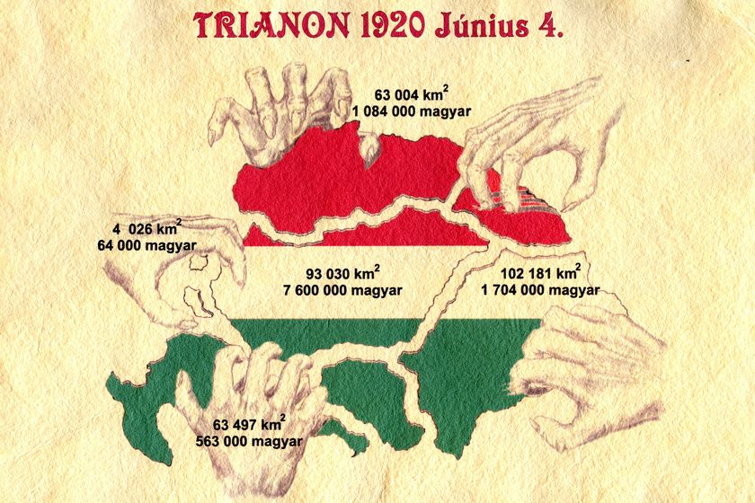
Minden úgy kezdődött
Hol volt hol nem volt....nem, ez nem jó kezdés. Ugyanis ez nem egy tündérmese. Kérem szépen ez a tiszta és kegyetlen valóság. Egyszer, talán nem is olyan régen, az első világháború idején, az Osztrák-Magyar Monarchia elveszettte a háborút. A Párizs környéki békeszerződés meghatározta az Osztrák-Magyar Monarchia felbomlását, ezek mellett a hadsereg létszámát, pénzbírság fizetését, területveszteséget. Így Magyarország határait is újrarajzolták.

Slide 3
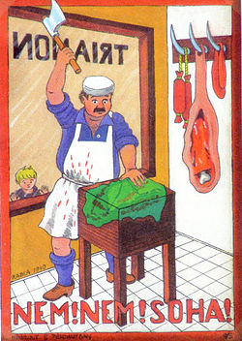
Oda minden
Gondoljunk csak bele, mennyi ember és magyar lakta terület került a határ másik oldalára. Legyen az föld vagy víz, folyó vagy hegység, mind oda veszett. Legyen az erdő vagy sík terület, elvesztettük. Ennyi. Nincs többé. Az már nem magyar. Családokat, barátságot, szerelmet vagy csak egy sima kapcsolatot szakítottak szét. Mintha egy kifeszített cérnát egy suhintással elvágtak volna ollóval.

Slide 4

Egy vers
Mikula István: Pikkely és panír
A halból lett rántott hús
Egy csalis horog megakadt a torkodon,
Én kiszedném, de ez már nem változtat a sorsodon.
Mondd, hová lett a káprázatos Medencéd,
S miért hagytad, hogy kifosszák a meseszép szelencéd?
A vén Európát Te védted rabigát,
Köszönetként eloroztak több millió halikrát.
Nem voltál rossz, hisz úsznod kellett az árral,
Nem tudtak kifogni, csakis csőbe húzott csalással.
Ó, szegény, kicsi, panírozott csirkemell,
Most kiklopfolva élsz a sok megvetéssel, kereszttel.
De fény derül még az eltitkolt tegnapra,
S akkor újra pikkely nő az aranybarna bundádra.

Slide 5
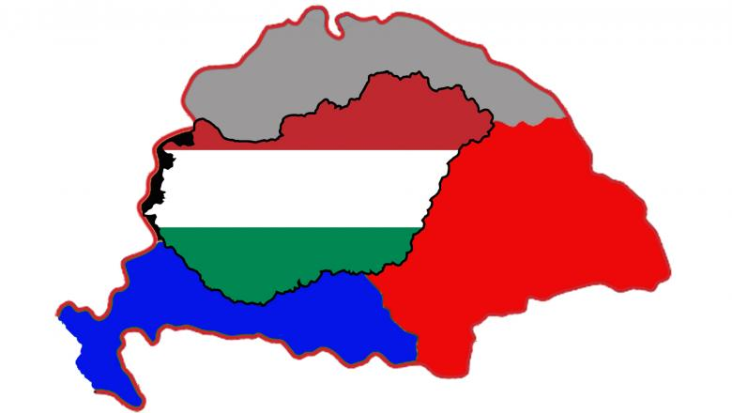
Még egy vers
NEM! NEM! SOHA!
Szép kincses Kolozsvár, Mátyás büszkesége
Nem lehet, nem, soha! Oláhország éke!
Nem teremhet Bánát a rácnak kenyeret!
Magyar szél fog fúni a Kárpátok felett!
Ha eljő az idő - a sírok nyílnak fel,
Ha eljő az idő - a magyar talpra kel,
Ha eljő az idő - erős lesz a karunk,
Várjatok, Testvérek, ott leszünk, nem adunk!
Majd nemes haraggal rohanunk előre,
Vérkeresztet festünk majd a határkőre
És mindent letiprunk! - Az lesz a viadal!! -
Szembeszállunk mi a poklok kapuival!
Bömbölve rohanunk majd, mint a tengerár,
Egy csepp vérig küzdünk s áll a magyar határ
Teljes egészében, mint nem is oly régen
És csillagunk ismét tündöklik az égen.
A lobogónk lobog, villámlik a kardunk,
Fut a gaz előlünk - hisz magyarok vagyunk!
Felhatol az égig haragos szózatunk:
Hazánkat akarjuk! vagy érte meghalunk.
Nem lész kisebb Hazánk, nem, egy arasszal sem,
Úgy fogsz tündökölni, mint régen, fényesen,
Magyar rónán, hegyen egy kiáltás zúg át:
Nem engedjük soha! soha Árpád honát!

Slide 6
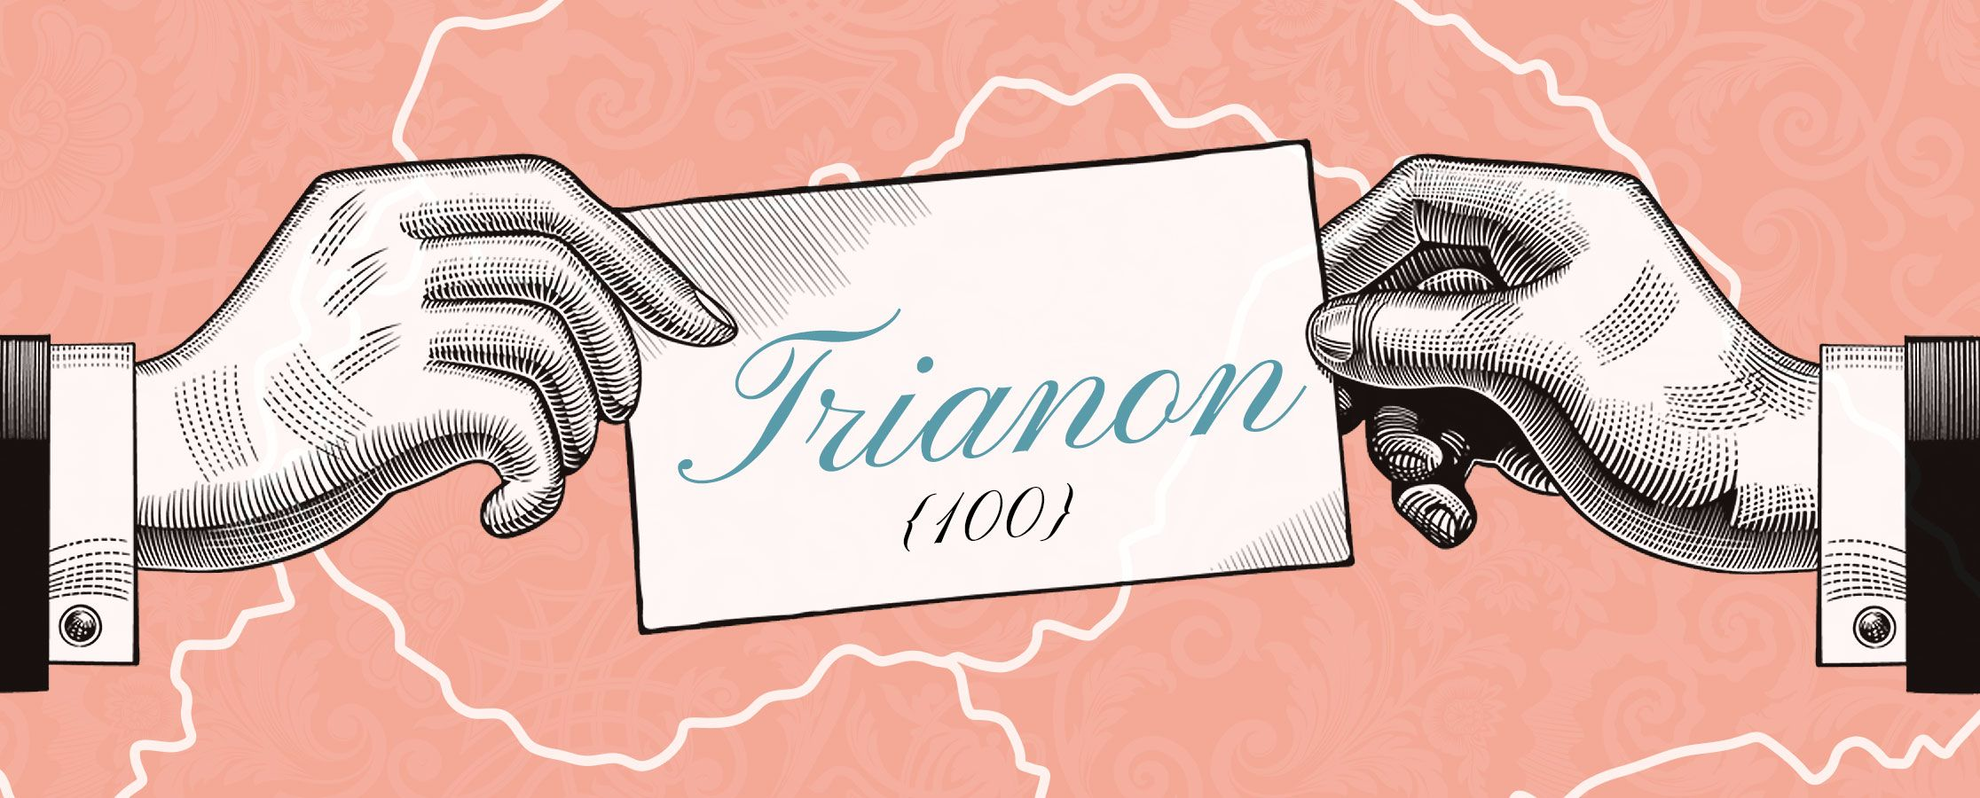
Balogh Henrik: Trianon
Álmainkban egy feldarabolt haza,
Mely nemzetünk bukását sugallja.
Látomásainkban előjön újra s újra
A Trianon okozta nemzeti kudarc.
Zord a valóság, tudja ezt a magyar,
Lesz-e még egy a feldarabolt haza?
Az Isten hangja dicsekedő:
A magyar szívek összetartozásában.
Álmodunk a múltról, álmodunk csak róla,
Amit elvettek, a miénk lesz-e még újra?
Az isten hangja zeng:
A magyar szívek összetartozásában.
Könnyeink a magyar hősökért hullanak,
Kik az életüket kockáztatva harcoltak,
Mind egy szívdobogással:
Hogy a jó hírét megtartsák hazánknak!
Az életünk hajója kössön ki bárhova,
A lelkeink kapaszkodjanak egymásba!
Mindig egy szívdobogással:
Hogy a jó hírét megtartsuk hazánknak.
Légy hát te bármikor bárhol, oh, magyar,
A szíved a kapocs koszorúját szorítsa!
S így az összetartozásnak nem akadálya:
A Trianon okozta nemzeti kudarc.

Slide 7

Mészárosová Melinda: Június. 4
Drága nagy Magyarország,
mily dicső s nagy voltál!
De országok vettek belőled
egy kicsit, s
szétszakadtak a magyarok
nem kicsit!
Határaid tenger mosta,
utaidat milliónyi nép taposta!
De jaj!
Szakadt az ország, s
vele fogyott a magyar,
hazáján kívül maradt
a síró magyar!
Ej, te Trianon, vitted
a tengert, s vele sok
hű magyar embert!
Vitted a békéért,
a megmaradt kicsinyke
szépségért!
Sírt a magyar, s
sírt az ember, nincsen,
nincsen már tenger!
Kis Magyarországon
itt vagy szívemben!

Slide 8
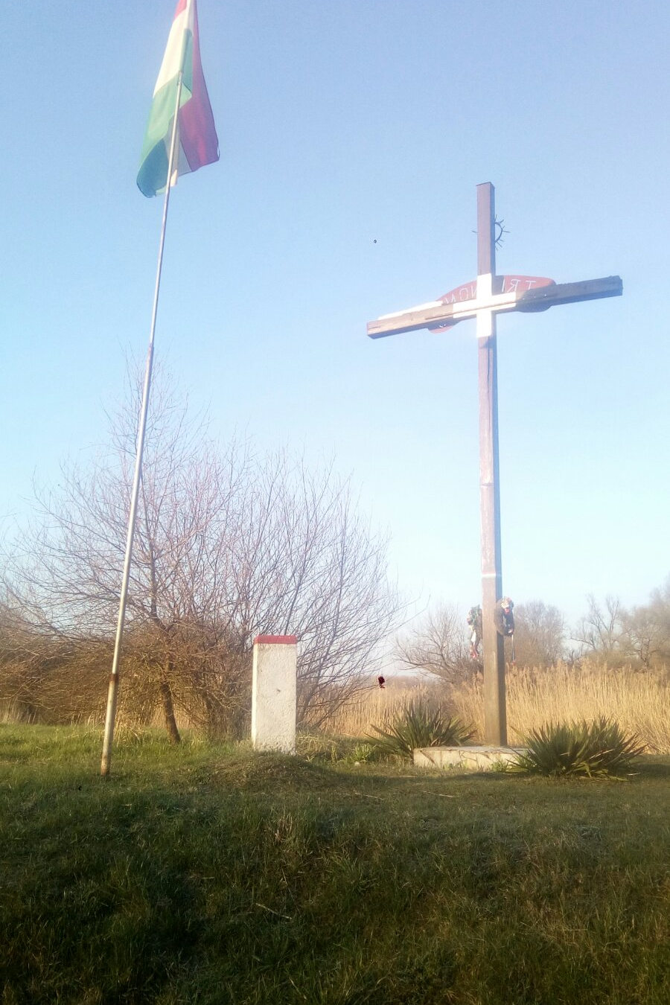
De soha
A magyarok elfogadták hogy ez jár nekik. Területveszteség. Ez ellen nem tehetnek semmit. Most már örökre így maradunk. Lenyeltük hogy mennyi terület veszett oda, hogy mennyi embert veszítettünk el. Megérdemeltük? Talán igen, talán nem. Egy a biztos, hogy már nincs. Jól van, legyen a többieké Magyarország nagy része. De soha, soha nem fogjuk elfeledni az 1920.06.04-es dátumot! Más az ország, más a nyelv, de a szív ugyanaz.

Slide 9
Köszönöm a figyelmet!

